Slide 1
Растерізація

Slide 2
План
Минулого разу, ми навчилися як проектувати точки з перспективою
Ми доказали що ми перше можемо проєктувати кінцеві точки трикутника, а тоді зєднуємо точки щоби формувати трикутника
Коли єднаємо точки, ми мусимо доповнити площу проєктованого трикутника
Цей процес доповнення називається Растирізація (Rasterization)
В це відео, ми навчимося як написати алгоритм який растерізує трикутників

Slide 3
Растерізація Пікселів
Наш монітор має буфер з пікселями
Нам треба якось дізнатися які піксели є в трикутнику, і які не є

Slide 4
Растерізація Пікселів
Як ми знаємо чи піксель є в середині трикутника?
Але не є очивидно чи цей піксель є в середині
Цей піксель 100% є в середині

Slide 5
Растерізація Пікселів
Цей піксель буде в середині
Наш метод визначення того, чи піксель знагодится всередині трикутника, працює перевірючи, чи центр пікселя є в середині
Простіше знайти чи точка в середині трикутника як квадрт
Кожний піксель який є у середині трикутника називається фрагмент/fragment
Цей не буде бо центр не є
Цей буде всередині, навіть коли ціли цілий квадрат не є

Slide 6
Растерізація Пікселів

Slide 7
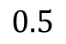
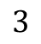
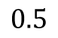
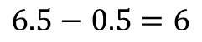
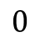
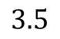
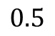
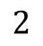


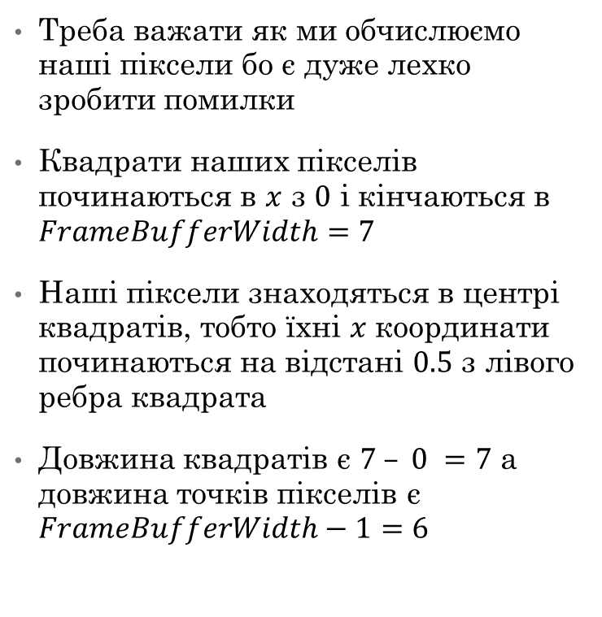
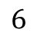
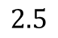
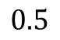

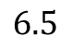
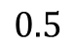
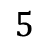
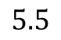
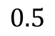
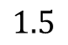
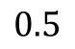
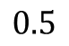
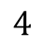
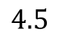
Растерізація Пікселів
…..
…..
Треба важати як ми обчислюємо наші піксели бо є дуже лехко зробити помилки
Квадрати наших пікселів починаються в $x$ з $0$ і кінчаються в $FrameBufferWidth=7$
Наші піксели знаходяться в центрі квадратів, тобто їхні $x$ координати починаються на відстані $0.5$ з лівого ребра квадрата
Довжина квадратів є $7 – 0 =7$ а довжина точків пікселів є $FrameBufferWidth−1=6$
$$0$$
$$1$$
$$2$$
$$3$$
$$4$$
$$5$$
$$6$$
$$7$$
$$0.5$$
$$1.5$$
$$2.5$$
$$3.5$$
$$4.5$$
$$5.5$$
$$6.5$$
$$6.5−0.5=6$$
$$7$$
$$0.5$$
$$0.5$$
$$0.5$$
$$0.5$$
$$0.5$$
$$0.5$$
$$0.5$$

Slide 8
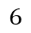
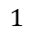
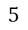
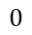
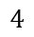
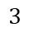
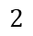
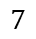
Растерізація Пікселів
Є лехко забути що піксели розташовані в центрі квадратів
Якщо забудете це взяти до уваги, і вжиєте їхнє беззнакове положення, то центри пікселів будуть відхилені зліва внизу
$$0$$
$$1$$
$$2$$
$$3$$
$$4$$
$$5$$
$$6$$
$$7$$

Slide 9
Растерізація Пікселів
Якщо ми знайдемо формулу яка вкаже нам чи точка є всередині трикутника, то ми можемо доповнити нашого трикутника

Slide 10
Формули Ребра Трикутника
Трикутник має три ребра.
Якщо ми знаємо чи наша точка є з лівої або правої сторони ребра, то ми можемо намалювати нашого трикутника

Slide 11
Формули Ребра Трикутника
Трикутник має три ребра.
Якщо ми знаємо чи наша точка є з лівої або правої сторони ребра, то ми можемо намалювати нашого трикутника
Оріентація лінії є важна щоби знати котра сторона є ліва/права

Slide 12
Формули Ребра Трикутника
Трикутник має три ребра.
Якщо ми знаємо чи наша точка є з лівої або правої сторони ребра, то ми можемо намалювати нашого трикутника

Slide 13
Формули Ребра Трикутника
Трикутник має три ребра.
Якщо ми знаємо чи наша точка є з лівої або правої сторони ребра, то ми можемо намалювати нашого трикутника

Slide 14
Формули Ребра Трикутника
Трикутник має три ребра.
Якщо ми знаємо чи наша точка є з лівої або правої сторони ребра, то ми можемо намалювати нашого трикутника

Slide 15
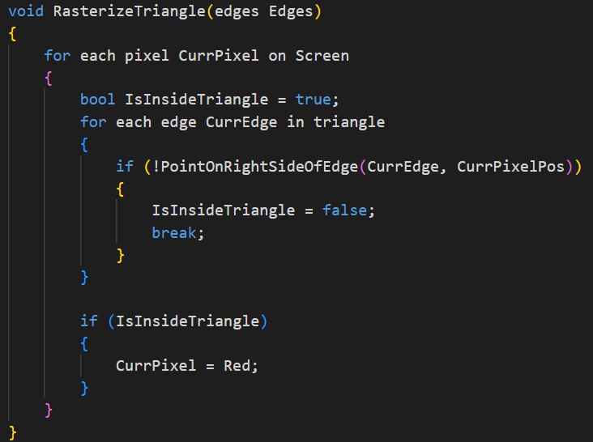
Алгоривм Растерізації
Мусимо знайти алгоритм для цієї функції
Переходимо всі піксели на моніторі
Провірнюємо чи теперішний піксель знаходиться з правої сторони всіх ребер
Якщо наш піксель з лівої сторони хоч одного ребра, то ми не є в середині трикутника
Наш піксель в середині, так що малюємо його червоним

Slide 16
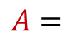


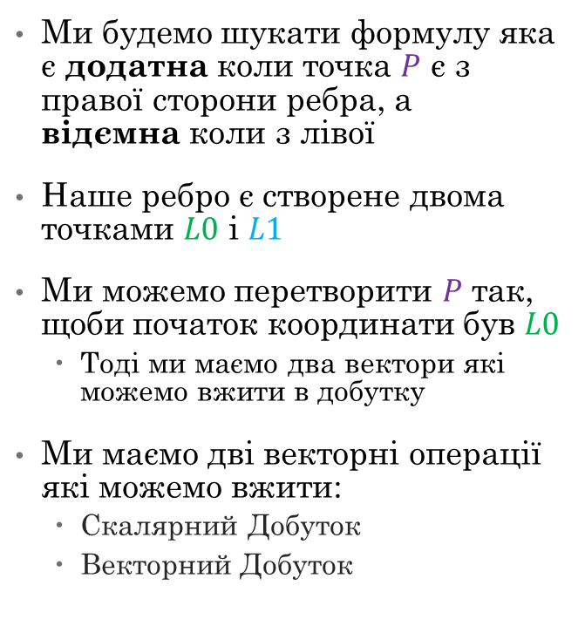
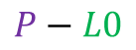

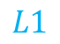

Формула Ребра
Ми будемо шукати формулу яка є додатна коли точка $P$ є з правої сторони ребра, а відємна коли з лівої
Наше ребро є створене двома точками $L0$ і $L1$
Ми можемо перетворити $P$ так, щоби початок координати був $L0$
Тоді ми маємо два вектори які можемо вжити в добутку
Ми маємо дві векторні операції які можемо вжити:
Скалярний Добуток
Векторний Добуток
$$L1$$
$$A=$$
$$L1−L0$$
$$L0$$
$$P$$
$$B=$$
$$P−L0$$

Slide 17
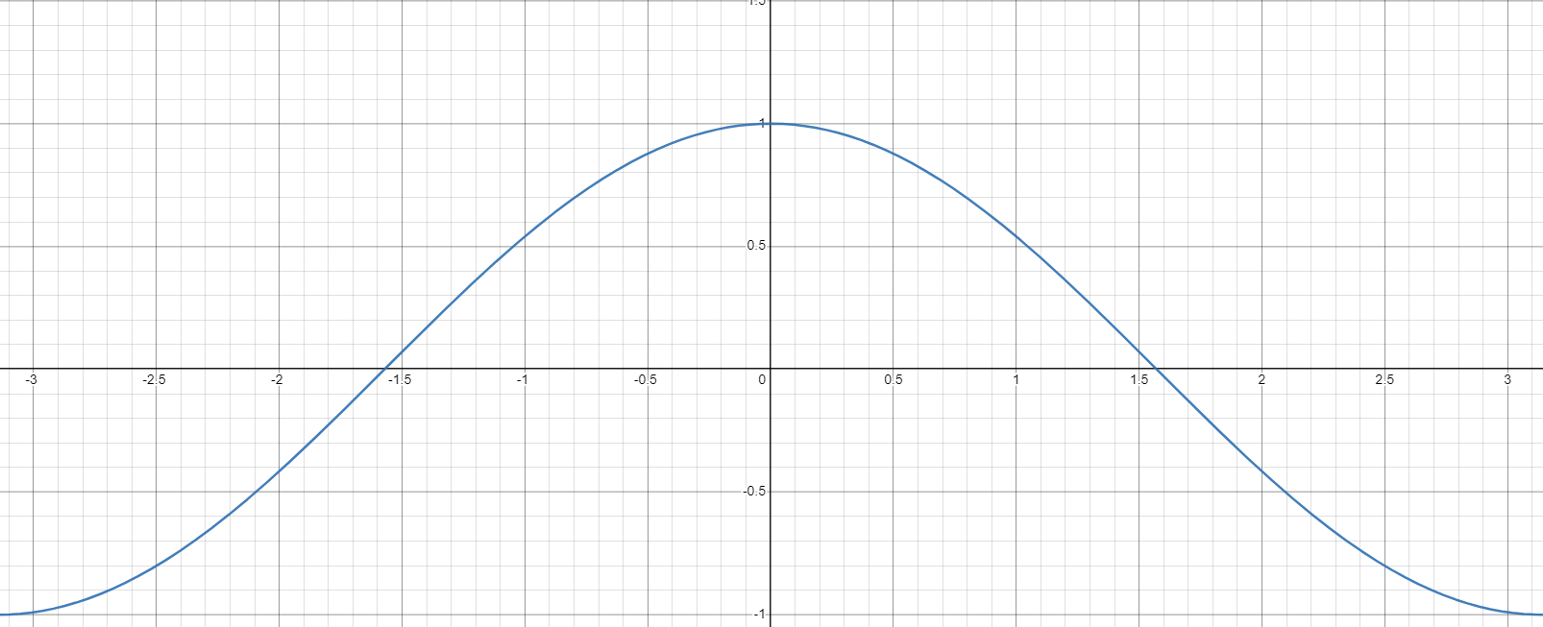
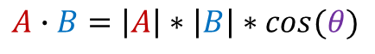
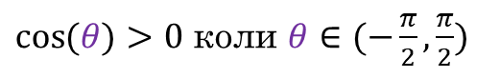
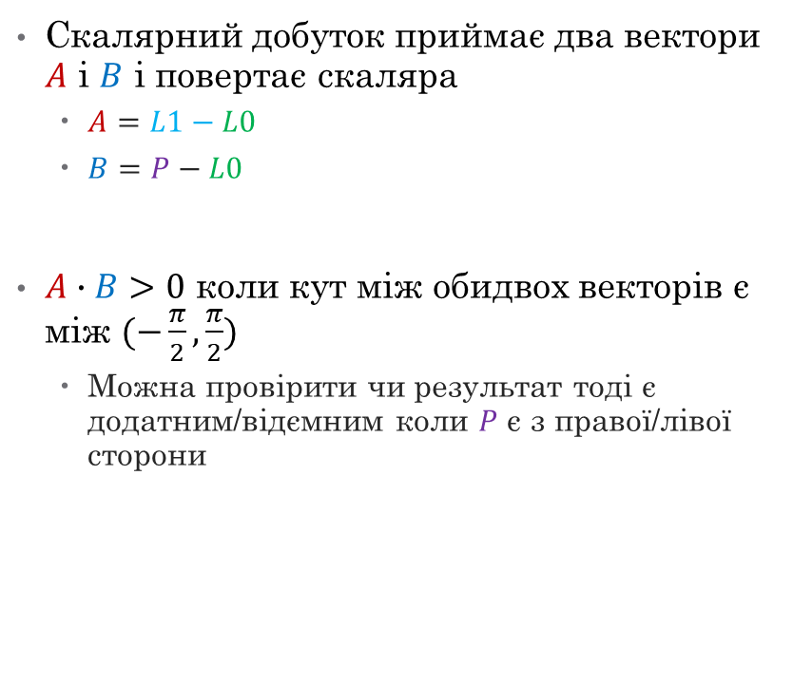
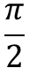
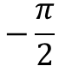
Скалярний Добуток
Скалярний добуток приймає два вектори $A$ і $B$ і повертає скаляра
$A=L1−L0$
$B=P−L0$
$A∙B>0$ коли кут між обидвох векторів є між $(−\frac{π}{2},\frac{π}{2})$
Можна провірити чи результат тоді є додатним/відємним коли $P$ є з правої/лівої сторони
$$A∙B=\left|A\right|∗\left|B\right|∗cos⁡(θ)$$
Завджи додатні
Цей термін вирішує чи скалярний добуток є додатним/відємним
$$−\frac{π}{2}$$
$$\frac{π}{2}$$
$\cos{(θ)}>0$ коли $θ∈(−\frac{π}{2},\frac{π}{2})$

Slide 18


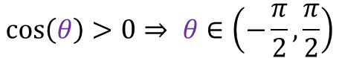
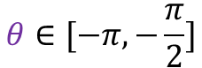




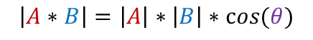
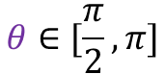

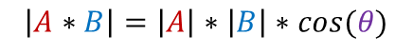



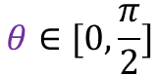

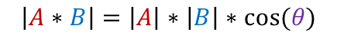



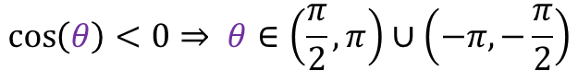




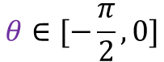
Скалярний Добуток
$$\cos\left(θ\right)>0⇒ θ∈\left(−\frac{π}{2},\frac{π}{2}\right)$$
$$\cos\left(θ\right)<0⇒ θ∈\left(\frac{π}{2}, π\right)∪\left(−π,−\frac{π}{2}\right)$$
$$B$$
$$B$$
$$θ$$
$$θ$$
$$θ$$
$$θ$$
$$A$$
$$A$$
$$A$$
$$A$$
$$B$$
$$B$$
$$θ∈[0,\frac{π}{2}]$$
$$θ∈[\frac{π}{2},π]$$
$$θ∈[−π,−\frac{π}{2}]$$
$$θ∈[−\frac{π}{2}, 0]$$
$$\left|A∗B\right|=\left|A\right|∗\left|B\right|∗cos⁡(θ)$$
$$\left|A∗B\right|=\left|A\right|∗\left|B\right|∗cos⁡(θ)$$
$$\left|A∗B\right|=\left|A\right|∗\left|B\right|∗cos⁡(θ)$$
$$\left|A∗B\right|=\left|A\right|∗\left|B\right|∗cos⁡(θ)$$
$$\left|A∗B\right|>0$$
$$\left|A∗B\right|<0$$
$$\left|A∗B\right|<0$$
$$\left|A∗B\right|>0$$
Обидва $B$ є з тої самої сторони $A$ але наша формула не є додатна/відємна в обидвох припадках

Slide 19

Векторний Добуток
Векторний добуток $A×B$ приймає два вектори $A$ і $B$ і повертає вектора
Вектор не може бути додатним/відємним
Ми можемо обчислити довжину результату і подивитись коли ця довжина є додатна/відємна
Векторний добуток це тривимірна операція а ми малюємо на двовимірному моніторі
Як вирішити цю проблему?

Slide 20









Формула Ребра
В нашому прикладі, вектори $A$ і $B$ є двовимірні, одже їхній $z$ координат є $0$
$$A×B$$
$$B$$
$$θ$$
$$A$$
$$A=\left[A_{x}, A_{y}, 0\right], B=[B_{x}, B_{y}, 0]$$
$$A×B=[A_{y}B_{z}−A_{z}B_{y}, A_{z}B_{x}−A_{x}B_{z}, A_{x}B_{y}−A_{y}B_{x}]$$
$$z=0$$
$$=[A_{y}∗0−0∗B_{y}, 0∗B_{x}−A_{x}∗0, A_{x}B_{y}−A_{y}B_{x}]$$
$$=[0, 0, A_{x}B_{y}−A_{y}B_{x}]$$
$$\left|A×B\right|=A_{x}B_{y}−A_{y}B_{x}$$

Slide 21











Векторний Добуток
$$\left|A×B\right|=\left|A\right|∗\left|B\right|∗sin⁡(θ)$$
Завжди додатні
Вертаючи, довжина векторного добутка приймає два вектори $A$ і $B$ і повертає скаляра
$A=L1−L0$
$B=P−L0$
$|A×B|>0$ коли кут між обидвох векторів є між $(0,π)$
Знову провіримо чи результат є додатний/відємний коли $P$ є з правої/лівої сторони
Цей термін вирішує чи скалярний добуток є додатним/відємним
$$A∗B$$
$$B$$
$$θ$$
$$A$$
$$−π$$
$$0$$
$$π$$
$\sin{(θ)}>0$ коли $θ∈(0,π)$

Slide 22





























Формула Ребра
$$\sin\left(θ\right)>0⇒ θ∈(0,π)$$
$$\sin\left(θ\right)<0⇒ θ∈(π,2π)$$
$$B$$
$$B$$
$$θ$$
$$θ$$
$$θ$$
$$θ$$
$$A$$
$$A$$
$$B$$
$$A$$
$$A$$
$$B$$
$$θ∈[0,\frac{π}{2}]$$
$$θ∈[\frac{π}{2},π]$$
$$θ∈[−π,−\frac{π}{2}]$$
$$θ∈[−\frac{π}{2},0]$$
$$\left|A×B\right|=\left|A\right|∗\left|B\right|∗sin⁡(θ)$$
$$\left|A×B\right|=\left|A\right|∗\left|B\right|∗sin⁡(θ)$$
$$\left|A×B\right|=\left|A\right|∗\left|B\right|∗sin⁡(θ)$$
$$\left|A×B\right|=\left|A\right|∗\left|B\right|∗sin⁡(θ)$$
$$\left|A×B\right|>0$$
$$\left|A×B\right|>0$$
$$\left|A×B\right|<0$$
$$\left|A×B\right|<0$$
Обидва $B$ є з тої самої сторони $A$ і вони мають однакові ознаки!
Коли $B$ є з лівої сторони ми отримуємо додатний знак
Коли $B$ є з правої сторони ми отримуємо відємний знак

Slide 23











Формула Ребра - Орієнтація
$$B$$
$$B$$
Ми зужиємо нижнє рівняння щоби наш знак був додатним з правої сторони
$|A×B|=−|B×A|$
Наша оріентація ребра є важлива!
Треба мати стандард орєнтації ребра в всіх трикутників
$$B−A$$
$$A −B$$
$$P$$
$$P$$
$$P−A$$
$$P−B$$
$$A$$
$$A$$
Я буду вживати стандард за годинниковою стрілкою

Slide 24




Формула Ребра
$$B$$
То яка наша кінцева формула?
$$P$$
$$A$$
$$C$$

Slide 25







Формула Ребра
$$B$$
То яка наша кінцева формула?
Ми творимо вектор від $A$ до $B$, і від $A$ до $P$
Обчислюємо довжину векторного добутку наших векторів
Вживаємо $|B×A|$ замість $|A×B|$ щоби результат був додатним у трикутнику
Дивимось на знак нашого результату
$$B−A$$
$$P$$
$$P−A$$
$$A$$
$$C$$
$$\left|\left(P−A\right)×\left(B−A\right)\right|$$
$>0⇒P$ з правої сторони
$<0⇒P$ з лівої сторони
$=0⇒P$ є на ребрі

Slide 26




Формула Ребра
$$B$$
І так далі для наступного ребра
Ми творимо вектор від $B$ до $C$, і від $B$ до $P$
Тоді обчислюємо довжину векторного добутку і дивимось на знак нашого результату
$$P−B$$
$$P$$
$$C−B$$
$$A$$
$$C$$
$\left|\left(P−B\right)×\left(C−B\right)\right|>0⇒P$ з правої сторони
$<0⇒P$ з лівої сторони
$=0⇒P$ є на ребрі

Slide 27




Формула Ребра
$$B$$
І знову для останього ребра, цей раз творимо вектор від $C$ до $A$, і від $C$ до $P$
$$P$$
$$A$$
$$P−C$$
$$A−C$$
$$C$$
$\left|\left(P−C\right)×\left(A−C\right)\right|>0⇒P$ з правої сторони
$<0⇒P$ з лівої сторони
$=0⇒P$ є на ребрі

Slide 28
Кодуємо

Slide 29
Правила Заповнення/Fill Rules
Ми попередньо вирішили приймати точки які є на ребрі
Чи це є правильне рішення?

Slide 30
Правила Заповнення
Малюємо перше синього трикутника, і тоді червоного
Спільне ребро буде червоне

Slide 31
Правила Заповнення
Малюємо перше червоного трикутника, і тоді синього
Спільне ребро буде синье
Нам потрібен алгоритм, де порядок малювання трикутників не має значення

Slide 32
Правила Заповнення
Верхнє ребро
Коли є спільне ребро, треба вибрати котрий трикутник має пріоритет
Цей пріоритет називається Правила Заповнення/Fill Rules
Ліве ребро
Ми вибераємо зліва-вгорі/top-left правило заповнення
Верхні та ліві ребра мають вищий пріоритет як праві і нижні ребра

Slide 33
Правила Заповнення
Верхнє ребро
Верхнє ребро є точно горизонтальним і знаходиться над іншими ребрами
Ліве ребро не є точно горизонтальним і знаходиться з лівої сторони трикутника
Ліве ребро

Slide 34
Правила Заповнення
Для синього трикутника, це ліве ребро а для червоного трикутника, це праве
Це вирішує наш приклад ☺
Але, як ми вживаючи алгоритм маємо дізнатися чи ребро є ліве або верхнє?

Slide 35













Правила Заповнення
Це ребро іде прямо праворуч, такщо ${\left(C−B\right)}_{x}≥0$ і ${\left(C−B\right)}_{y}=0$
Вжиємо орієнтації ребра і їхній кутовий коефіцієнт/slope
Ліве ребро має коефіцієнт $x≥0,y>0$
Верхнє ребро має коефіцієнт $x>0, y=0$
Ми вже обчислюємо кутові коефіцієнти наших ребер, одже ми можемо легко перевірити, які ребра зверху чи зліва, і дати їм пріоритет
$\left|\left(P−A\right)×\left(B−A\right)\right|$
$\left|\left(P−B\right)×\left(C−B\right)\right|$
$\left|\left(P−C\right)×\left(A−C\right)\right|$
$$B$$
$$C$$
Це ребро іде прямо нагору, такщо ${\left(B−A\right)}_{x}=0$ і ${\left(B−A\right)}_{y}>0$
Це ребро іде надолину і ліворуч, такщо ${\left(C−A\right)}_{x}<0$ і ${\left(C−A\right)}_{y}<0$
$$A$$
$$B$$
Праве ребро:
${\left(C−B\right)}_{x}≥0$ ${\left(C−B\right)}_{y}<0$
Ліве ребро:
${\left(B−A\right)}_{x}>0$ ${\left(B−A\right)}_{y}>0$
$$A$$
$$C$$
Нижнє ребро: ${\left(C−A\right)}_{x}<0$ ${\left(C−A\right)}_{y}≥0$

Slide 36
Кодуємо

